Slide 1
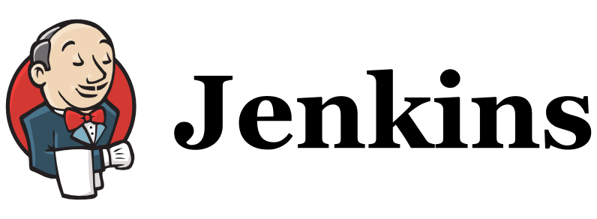
Jenkins SIG 08-07-2021 Emmy Hermans

Slide 2
Overzicht
Jenkins algemeen
Hoe Jenkins te gebruiken
Handmatig invoeren
Jenkinsfile gebruiken
Hands-on

Slide 3

Jenkins algemeen

Slide 4
Wat is Jenkins
“The leading open source automation server, Jenkins provides hundreds of plugins to support building, deploying and automating any project.”
Open source
Geprogrammeerd in Java
In 2004 begonnen als Hudson -> in 2011 hernoemt naar Jenkins
Voornamelijk voor CI/CD gebruikt
Plugins > 1700
Self-managed (in cloud of on-prem)

Slide 5
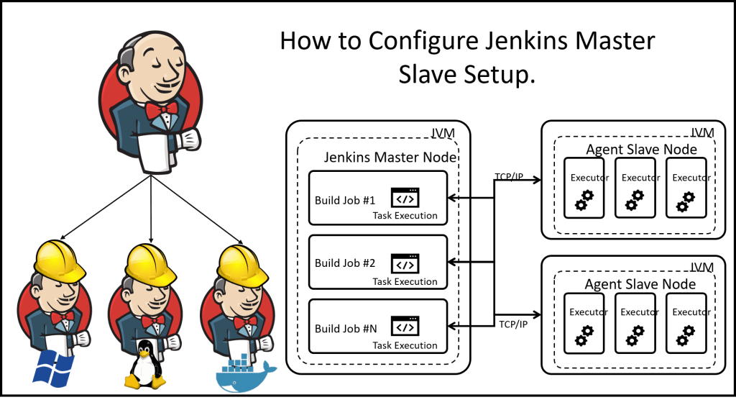
Jenkins architectuur
Alleen master node
Master-slave setup
https://digitalvarys.com/how-to-configure-jenkins-master-slave-setup/

Slide 6
Jenkins & CI/CD
Continuous integration
Code builden en testen voor het naar de main branch te mergen
Handmatig aanzetten
Bij iedere push op een branch
Alleen bij pull-request
Continuous delivery
Applicatie automatisch deployen naar test of productie omgeving
Handmatig aanzetten
Bij merge naar productie branch

Slide 7
Jenkins alternatives
Azure DevOps
Bamboo
BuildMaster
Circle CI
GitHub
GitLab
TeamCity
…
https://www.lambdatest.com/blog/best-jenkins-alternatives/

Slide 8
Hoe Jenkins te gebruiken

Slide 9
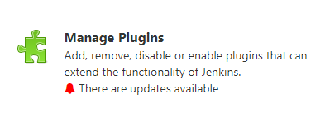
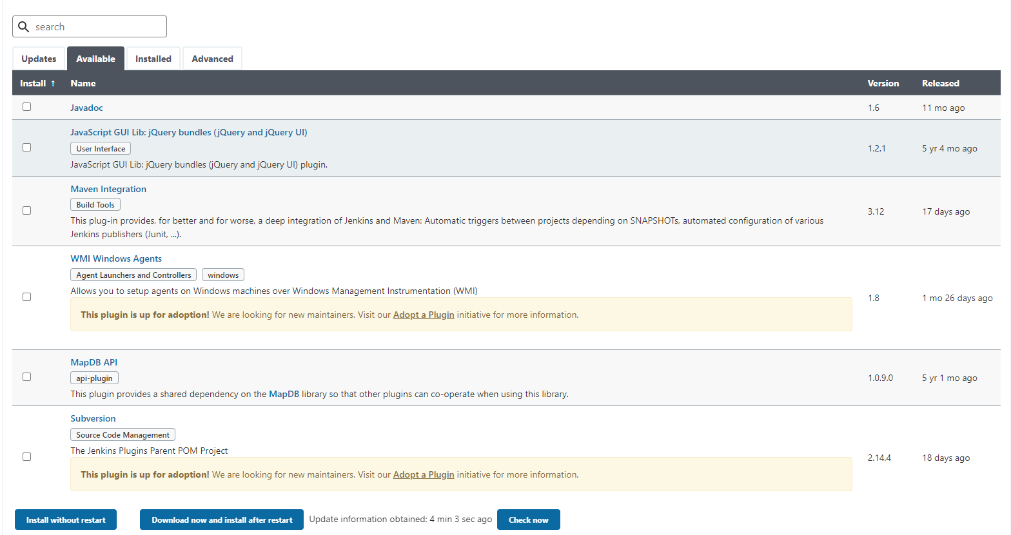
Jenkins setup
Installatie op (cloud)server of docker
Plugins installeren:

Slide 10
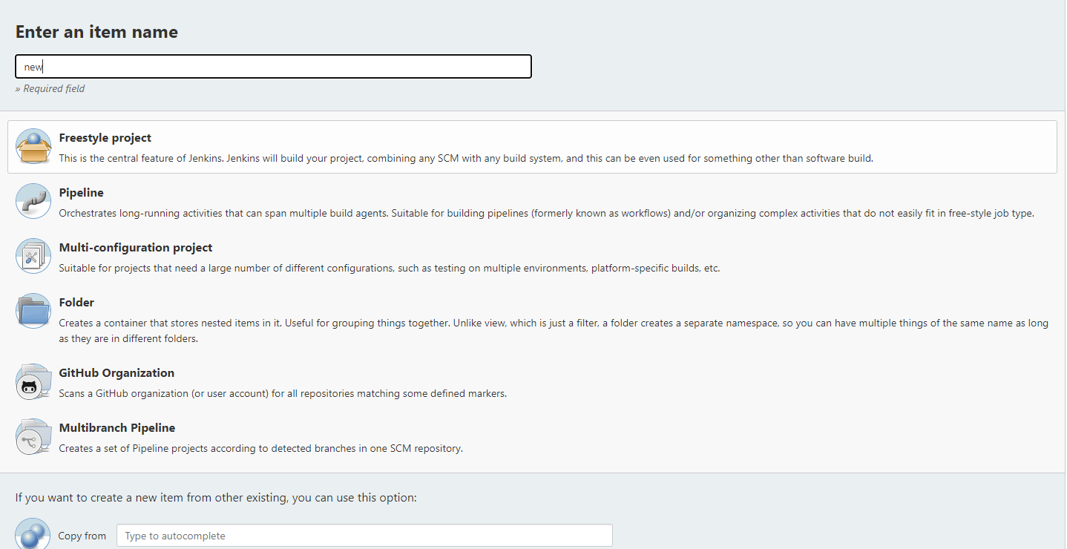
New item/ job

Slide 11
Handmatig invoeren vs Jenkinsfile
Handmatig:
Edit configuratie zonder dat history bewaard blijft/ zonder controle
Voor elke job opnieuw invoeren
Geen syntax checking etc..
Jenkinsfile:
Kan in source control management worden ingechecked
Schrijven in Groovy

Slide 12
Handmatig invoeren

Slide 13
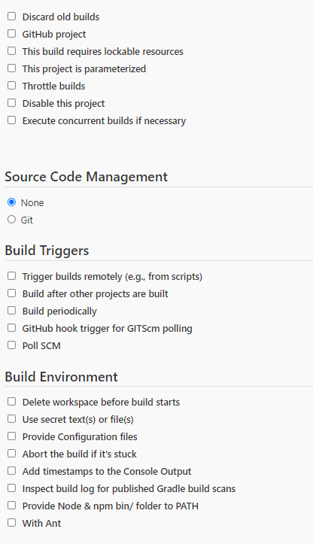
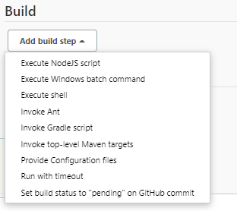
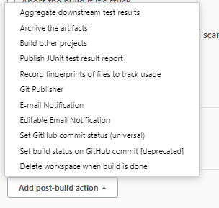
Handmatig invoeren
Freestyle project/ multi configuration project
Opties ->
Build steps ->>
Post-build Actions ->>

Slide 14
Jenkinsfile gebruiken

Slide 15
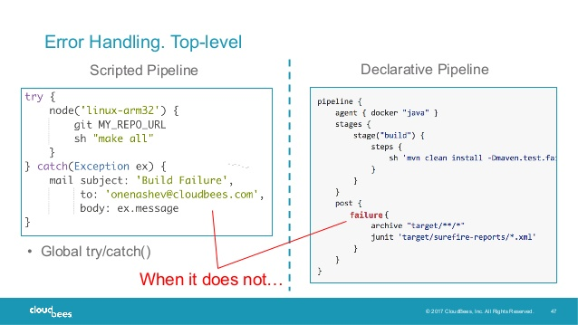
Jenkinsfile gebruiken
Pipeline / multibranch pipeline / github organization
Aantal opties kunnen nog steeds handmatig worden ingevoerd
Pipeline als script invoeren of uit SCM halen
Declarative vs scripted pipeline syntax
Beiden gebruiken Groovy
Declarative is simpeler en meer opinionated
Scripted is meer flexible, de meeste Groovy code can gebruikt worden
https://www.jenkins.io/doc/book/pipeline/syntax/
Scripted vs declarative example

Slide 16
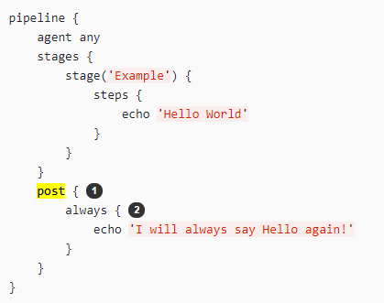
Declarative Jenkinsfile overzicht
Hoogste niveau moet altijd pipeline block zijn
Agent
moet op top level, maar kan ook per stage
Specificeert waar de pipeline of stage uitgevoerd moet worden
any/ none/ node/ docker/ ..
Stages > stage
Het meeste werk word hier uitgevoerd
Post
always, changed, fixed, regression, aborted, failure, success, unstable, unsuccessful, and cleanup
Notes:
Bij none moet elke stage zijn eigen agent bevatten.

Slide 17
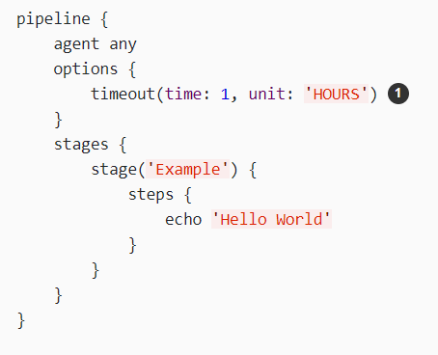
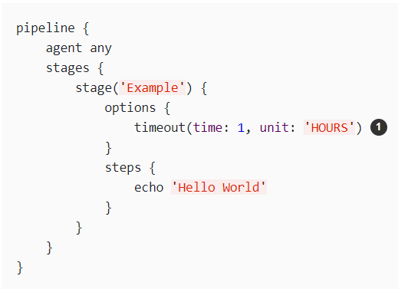
Options
Voor hele pipeline of voor stage, sommige vanuit plugins
Voorbeelden voor hele pipeline: buildDiscarder, disableConcurrentBuilds, retry, timeout etc..
In stage worden de options uitgevoerd vòòr de agent en eventuele when condities.

Slide 18
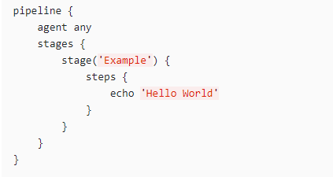
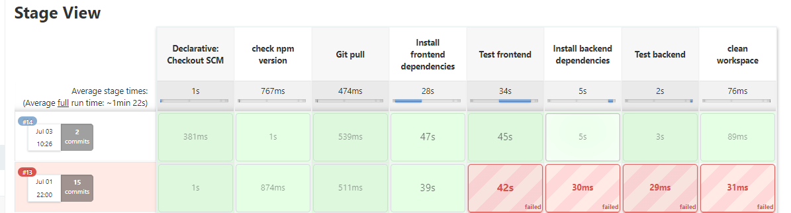
Stage
Bevat een subset van taken (steps) met een bepaald doel
Zichtbaar in Jenkins na en tijdens runnen van job

Slide 19
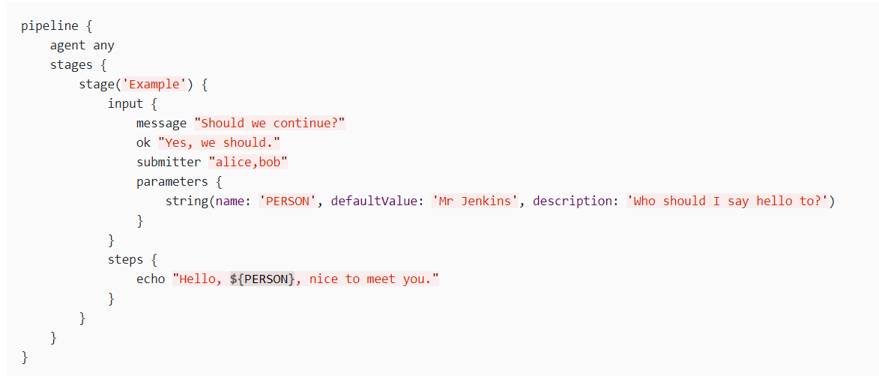
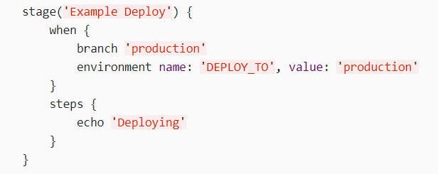
Stage
Input
Vraagt om input van de user
Word uitgevoerd na options en voor when
Input als step in stage, alleen proceed of abort (pipeline input step)
When
Bepaald of een stage wel of niet uitgevoerd word

Slide 20
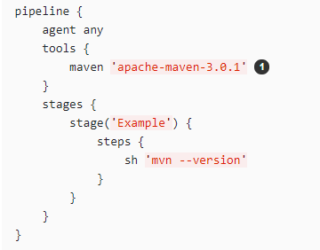
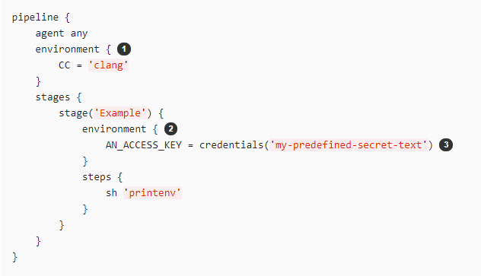
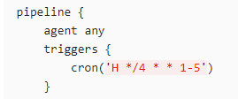
Andere secties
Tools: tools die in de pipeline gebruikt worden. Moeten geconfigureerd worden in “Manage Jenkins” -> “Global Tool Configuration”.
Environment: defineert environment variables voor alle steps of voor bepaalde stage.
Triggers: automatische manieren waarop pipeline getriggerd kunnen worden.
https://www.jenkins.io/doc/book/pipeline/syntax

Slide 21

https://github.com/EmmyHermans/Jenkins-SIG
Hands-on

